Slide 1
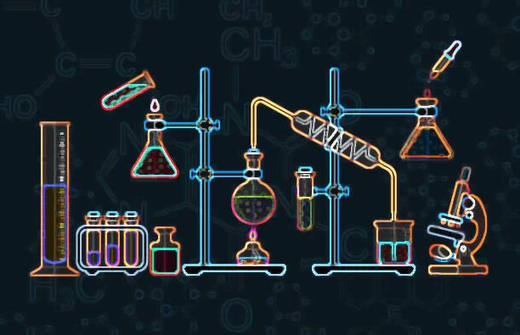
স্বা
গ
ত
ম
9/8/2021

Slide 2
উপস্থাপনায়
বিষয়ঃ রসায়ন-১
শ্রেণিঃ নবম ভোকেশনাল-২০২১
রসায়ন অ্যাসাইনমেন্ট-০৩
অষ্টম সপ্তাহ
মোঃ সাজ্জাদ হোসেন
সহকারী শিক্ষক (পদার্থ বিজ্ঞান )
সোনারগাঁ পাইলট বালিকা উচ্চ বিদ্যালয় , সোনারগাঁ , নারায়ণগঞ্জ
মুঠোফোনঃ ০১৯২৭-৪৭৩৩০৬
9/8/2021
sazzadhossen954@gmail.com
2

Slide 3
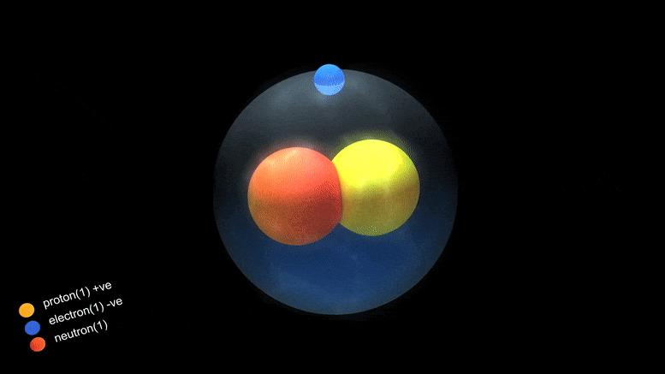
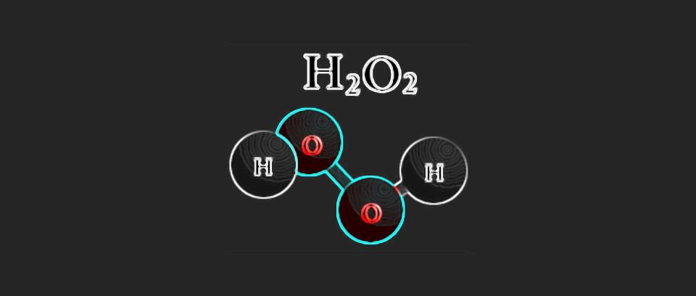
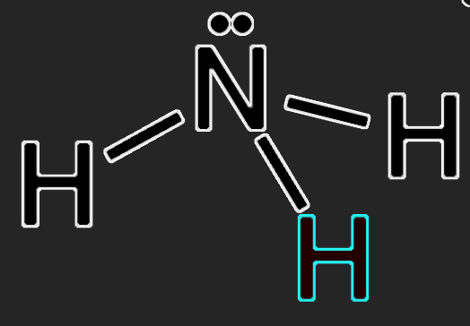
ছবিতে কি দেখতে পাচ্ছো?
9/8/2021

Slide 4
Chemistry-1 Assignment
03
নবম ভোক
অষ্টম সপ্তাহ
9/8/2021

Slide 5
“মৌলের শতকরা সংযুক্তি ও আণবিক সংকেত নির্ণয়করণ’’
9/8/2021

Slide 6
শিখনফল
উক্ত পাঠ শেষে শিক্ষার্থীরা - - -
প্রদত্ত তথ্য উপাত্ত ব্যবহার করে যৌগে উপস্থিত মৌলের শতকরা সংযুক্তি বের করে আণবিক সংকেত নির্ণয় করতে পারবে।
শতকরা সংযুক্তি ব্যবহার করে স্থূল সংকেত ও আণবিক সংকেত নির্ণয় করতে পারবে।
9/8/2021

Slide 7
নির্দেশক
০১. NaCl যৌগে Na ও Cl এর শতকরা সংযুক্তি নির্ণয়।
০২. $শতকরা সংযুক্তি থেকে স্থূলসংকেত নির্ণয়ের ধাপ$ ।
০৩. C = 40%, H = 6.67% এবং যৌগটির বাষ্প ঘনত্ব ৯০ হলে আণবিক সংকেত নির্ণয় কর।
9/8/2021

Slide 9
১ নং নির্দেশনার উত্তর
NaCl এর শতকরা সংযুক্তি নির্ণয়ঃ
NaCl এর আণবিক ভর = 23+35.5 = 58.5 গ্রাম
যৌগটিতে সোডিয়াম (Na) আছে 23 গ্রাম,ক্লোরিন(Cl) আছে 35.5 গ্রাম।
অতএব, NaCl এর শতকরা সংযুতি নিম্নরূপ :
NaCl যৌগে Na এর শতকরা সংযুতি, $\frac{23}{58.5}×100\%=39.32\%$
NaCl যৌগে Cl এর শতকরা সংযুতি, $\frac{35.5}{58.5}×100\%=60.68\%$
সুতরাং NaCl যৌগটিতে উপাদান মৌল Na, Cl এদের শতকরা সংযুক্তি যথাক্রমে $39.32\%$ ; $60.68\%$ একইভাবে, আমরা যে কোন যৌগের শতকরা সংযুতি হিসাব করতে পারি।
শতকরা সংযুক্তি:
কোন যৌগের প্রতি 100 গ্রামে ঐ যৌগের উপাদান মৌলের যত গ্রাম থাকে সেই পরিমানকে ঐ মৌলের শতকরা সংযুতি বলে। শতকরা সংযুতি থেকে কোন যৌগে বিদ্যামান উপাদান মৌলগুলির শতকরা পরিমাণ জানা যায়। কোন যৌগের শতকরা সংযুতি নির্ণয় করতে হলে ঐ যৌগের আণবিক ভর জানা প্রয়োজন। আবার ঐ যৌগের উপাদান মৌলগুলি কি পরিমানে আছে তাও জানা দরকার। কোন যৌগের আণবিক ভর থেকে তার উপাদান মৌলগুলির নির্দিষ্ট পরিমাণের শতকরা হিসেব করলে ঐ যৌগের শতকরা সংযুতি পাওয়া যায়।
9/8/2021

Slide 10
২ নং নির্দেশনার উত্তর
শতকরা সংযুক্তি থেকে স্থূল সংকেত নির্ণয়ের ধাপঃ
ধাপ→০৩
মৌলসমূহের প্রতীকের নিচে ডান পাশে ঐ পূর্ণসংখ্যাগুলো বসিয়ে দিলেই স্থূল সংকেত তৈরি হয়ে যাবে।
শতকরা সংযুক্তি থেকে স্থূল সংকেত বের করার ধাপগুলো নিম্নে দেয়া হলো-
ধাপ→০৪
মৌলসমূহের প্রতীকের নিচে ডান পাশে 1 থাকলে সেটি লেখার প্রয়োজন নেই।
ধাপ→০১
মৌলসমূহের শতকরা সংযুক্তিকে এর পারমাণবিক ভর দ্বারা ভাগ করতে হবে।
ধাপ→০২
প্রাপ্ত ভাগফলগুলোর মধ্যে যে ভাগফলটি ক্ষুদ্রতম সেটি দিয়ে সকল ভাগফলকে পুনরায় ভাগ করতে হবে। এক্ষেত্রে প্রাপ্ত ভাগফলগুলোর প্রত্যেকটিকে নিকটতম পূর্ণসংখ্যা পরিণত করার জন্য প্রয়োজনে যেকোনো সংখ্যা দিয়ে গুণ করতে হবে।
9/8/2021

Slide 11
৩ নং নির্দেশনার উত্তর
স্থূল সংকেত ও আণবিক সংকেত নির্ণয়ঃ
যৌগটিতে বিদ্যমান মৌলসমূহের শতকরা সংযুক্তির যোগফল, 40% + 6.67%
= 46.67%
$C=40÷12=3.333$
$H=6.67÷1.008=6.617$
$O=53.33÷16=3.333$
এই ভাগফলগুলোর মধ্যে ক্ষুদ্রতম ভাগফল 3.333 দ্বারা সবগুলো ভাগফলকে পুনরায় ভাগ করি,
$C=3.333÷3.333=1$
$H=6.617÷3.333=1.9853≈2$
$O=3.333÷3.333=1$
সুতরাং যৌগটিতে বিদ্যমান উপাদান মৌলসমূহের অনুপাত, 1:2:1
সুতরাং যৌগটির স্থূল সংকেত হবে, CH₂O
আবার, দেওয়া আছে, বাষ্প ঘনত্ব = 90
আমরা জানি, যৌগের আণবিক ভর = বাষ্প ঘনত্ব $×2=90×2=180$
আবার, যৌগটির আণবিক সংকেত, (CH₂O)n
আবার,
আমরা জানি,
যৌগের আণবিক ভর = স্থূল সংকেতের আণবিক ভর $×$ n
বা, 180 = (12+1 $×$2+16) $×n$
বা, 180 = $30×n$
বা, $n= \frac{180}{30}=6$
$∴$যৌগটির আণবিক সংকেত, (CH₂O)n
$$=(CH_{2}O)×6$$
$=C_{6}H_{12}O_{6}$
প্রাপ্ত আনবিক সংকেতের যৌটির নাম Glucose।
যেহেতু প্রদত্ত শতকরা সংযুক্তির যোগফল, 46.67 < 100
সুতরাং যোগটিতে আরো একটি মৌল বিদ্যমান।
যার শতকরা সংযুক্তি, 100 – 46.67 = 53.33%
সুতরাং অপর মৌলটি হচ্ছে অক্সিজেন (O)
মৌলসমূহের শতকরা সংযুক্তিকে তাদের নিজ নিজ পারমাণবিক ভর দ্বারা ভাগ করে পাই,

Slide 12
একক কাজ
এসাইনমেন্টটি নিজে করবে
9/8/2021

Slide 13
বাড়ির কাজ
এসাইনমেন্টের কাজ শেষ করে আগামীদিন জমা দিবে এবং নতুন আরেকটি এসাইনমেন্ট করবে।
9/8/2021

Slide 14
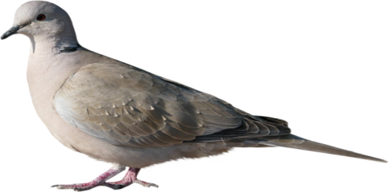
ধন্যবাদ
9/8/2021
sazzadhossen954@gmail.com

